Slide 1
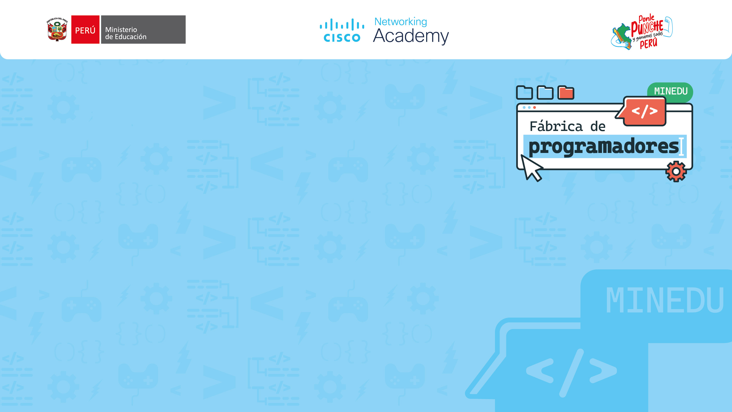
Fábrica de programadores
Unidad 3: Transición a Python
Sesión 6

Slide 2

Índice
Funciones
Bucles e iteraciones

Slide 3
Unidad 3: Transición a Python
Sesión 6
1. Funciones

Slide 4

Estructura de una función
def
Programa
def algo():
print(‘Hola’)
print(‘Fun’)
algo()
print(‘Intermedio’)
algo()
Output
Hola
Fun
Intermedio
Hola
Fun
algo():
print (‘Hola’)
print (‘Fun’)
algo()
print (‘Intermedio’)
algo(‘Fin’)

Slide 5
¿Qué es una función?
Una función es una secuencia de sentencias que realizan una operación y que reciben un nombre. Cuando se define una función, se especifica el nombre y la secuencia de sentencias
def nombre (parámetro1,parámetro2,…):
sentencia1
sentencia2
…
return valor

Slide 6
Parámetros
Un parámetro es una variable que usamos en la definición de una función. Es un “identificador” que permite que el código de la función tenga acceso a los argumentos de una invocación de función determinada
def mifuncion(lugar):
if lugar == 1
print(‘Primero’)
if lugar == 2
print(‘Segundo’)
else:
print(‘Tercero’)
>>> mifuncion(1)
Primero
>>> mifuncion(2)
Segundo
>>> mifuncion(3)
Tercero

Slide 7
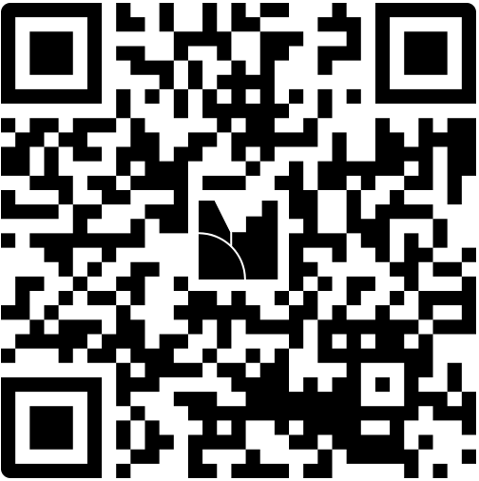
Pregunta N° 8
¿Qué se obtiene de la siguiente expresión?
def algo():
print('Hola’)
print('Sábado')
a) algo
b) Sábado
c) Hola

Slide 8
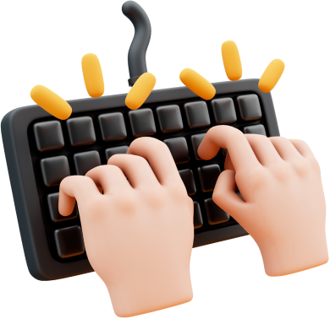
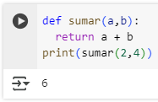
Instrucción de return
Una función fructífera es aquella que produce un valor (return value). La instrucción return finaliza la ejecución de la función y devuelve el resultado de la función.
def sumar(a,b):
return a + b
print(sumar(2,4))
6
print(sumar(10,40))
50
¿Cómo haríamos si deseo crear una función para restar 2 números ?

Slide 9
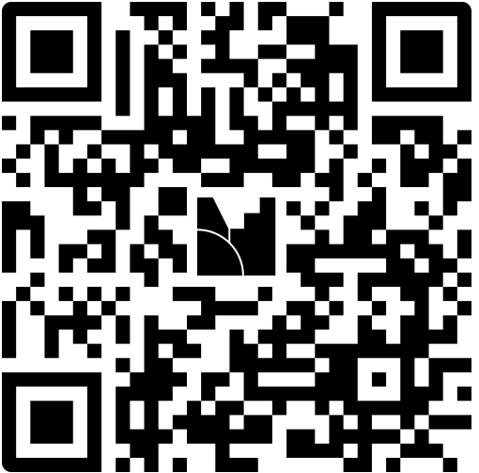
Pregunta N° 9
¿Qué resultado obtengo?
1 def multiplicar(a,b):
2 return a*b
4 print(multiplicar(3,4))
a) 11
b) 12
c) 13
https://www.menti.com/alkrxg1qr6nk

Slide 10
2. Bucles e iteraciones

Slide 11
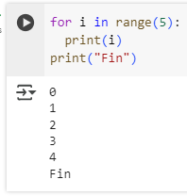
Bucle simple
Programa
for i in range(5):
print(i)
print(‘Fin’)
0
1
2
3
4
Fin
Para i=0 hasta 5 hacer
i cambia
No
Sí
print(‘i’)
print(‘Fin’)

Slide 12
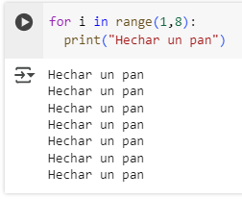
Bucle simple
Deseo comprar 8 panes ¿Qué hace la panadera cada vez?
Para i=1 hasta 8 hacer
Programa
for i in range(1,8):
print(“Hechar un pan”)
print(‘Hechar un pan’)
Programar con otros ejemplos cotidianos.

Slide 13


